Slide 1

















Web scrapping
Presented by :
Nezar EL AYACHI
Saad AIT EL ASRI
Youness Mouajane

Slide 2

Plan
Introduction
Plannification
Les outils
Les fonctions
conclusion

Slide 3
Introduction

Slide 4
Plannificcation
LES TACHES
Jour 1
Jour 2 /4
Jour 4 / 12
Jour 12 / 16
Annalyse et conception
Construire l’interface utilisateur
Développement des fonctionnalités
Tests
Maintenance
Les taches finaux

Slide 5





Les outils
Express js

Slide 6
Les fonctions

Slide 7
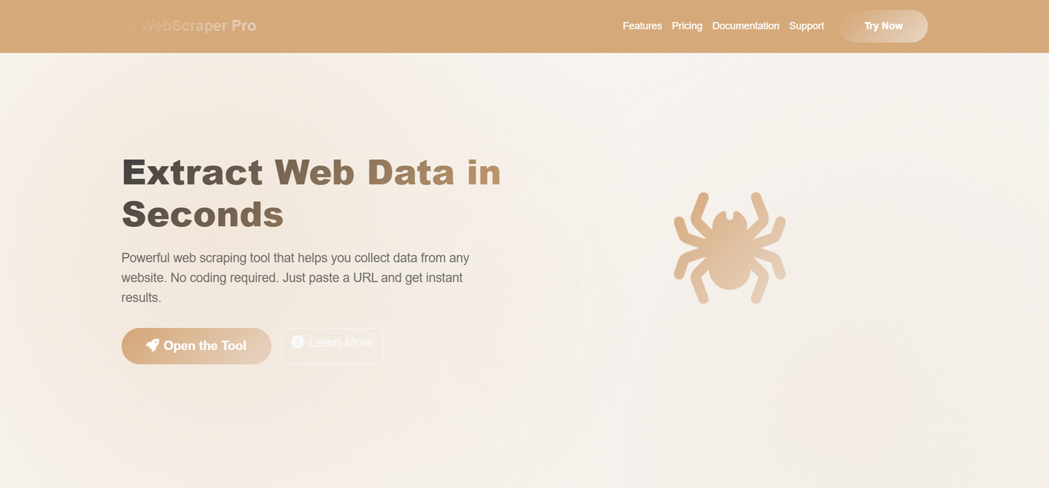
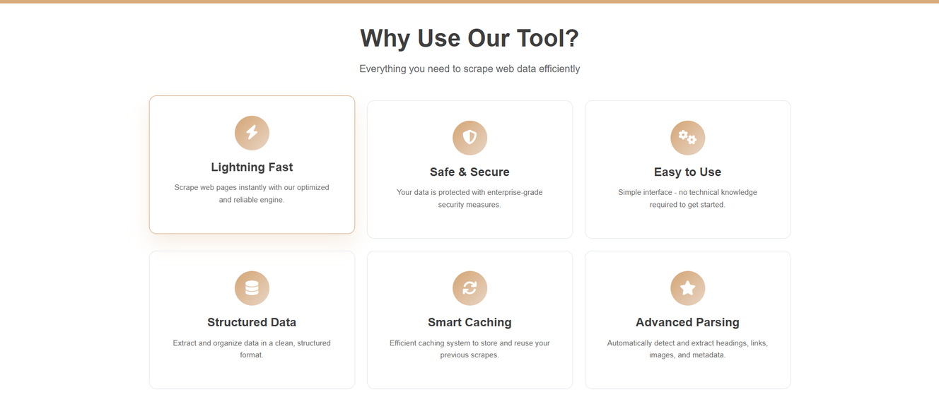
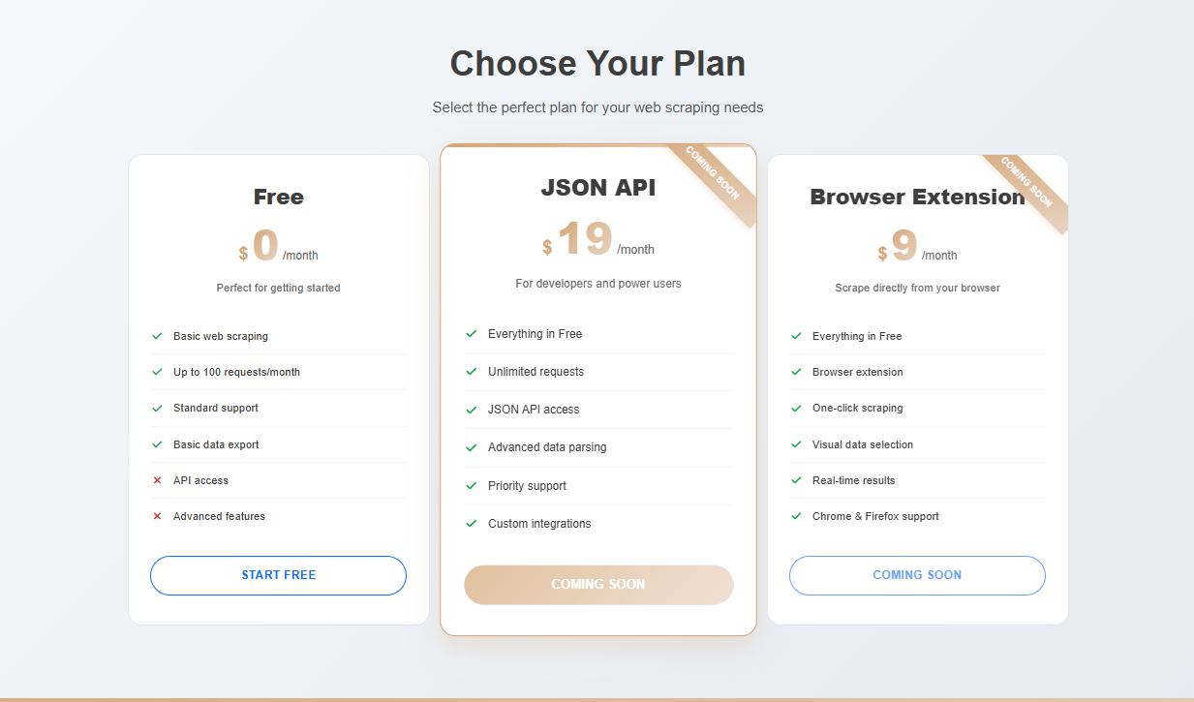
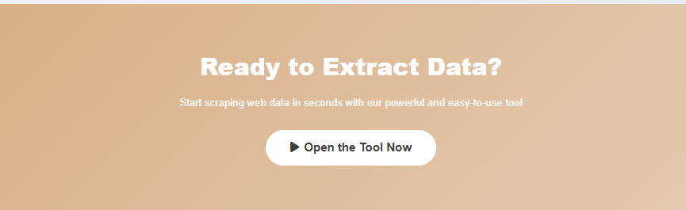
Landing page

Slide 8
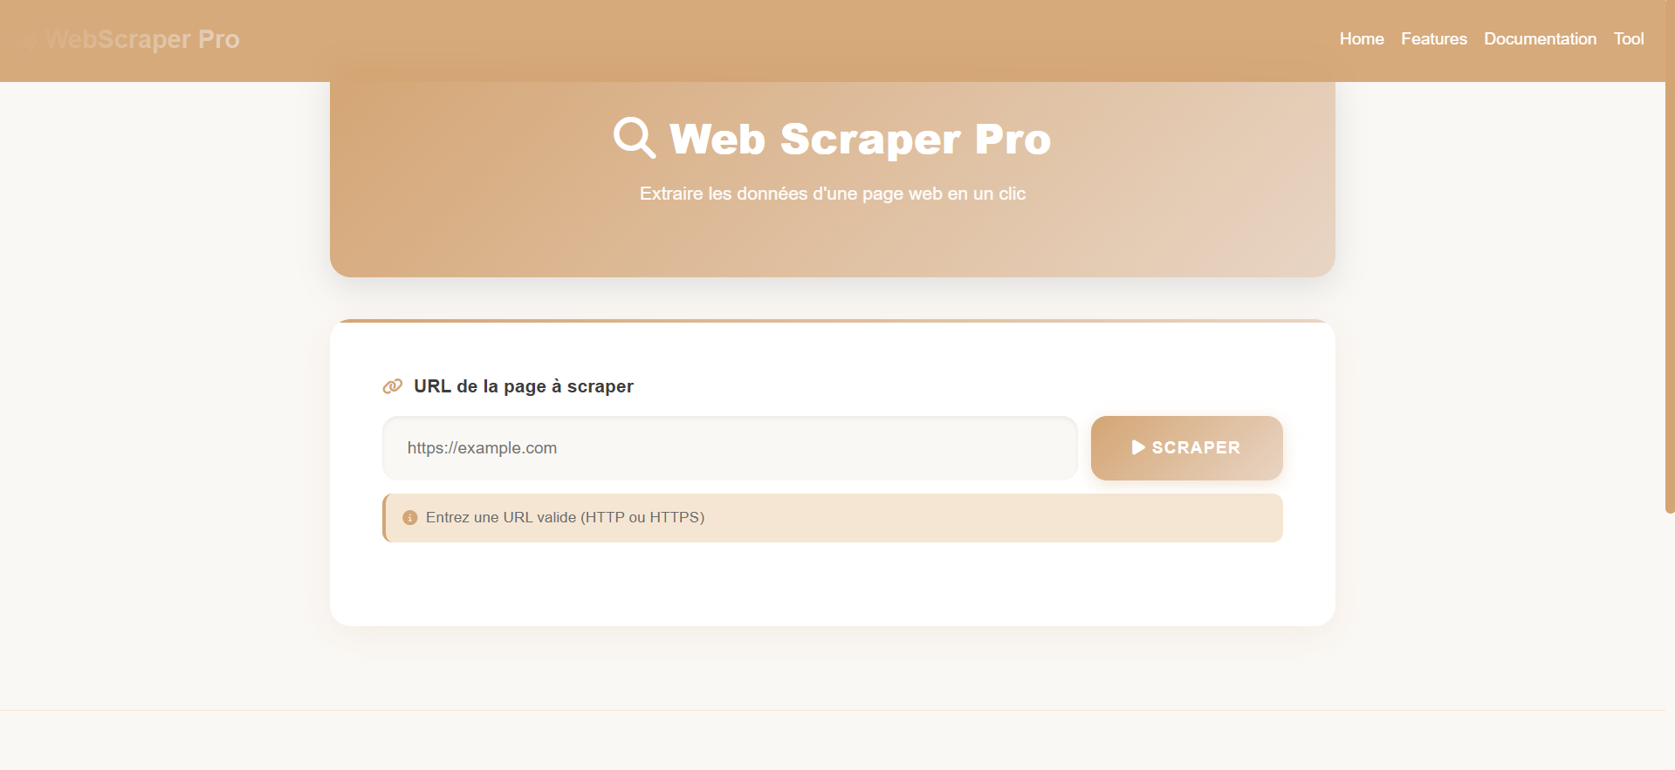
Tool page

Slide 9
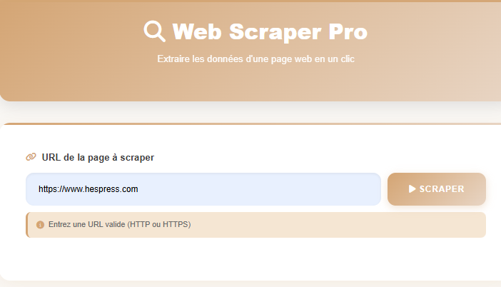
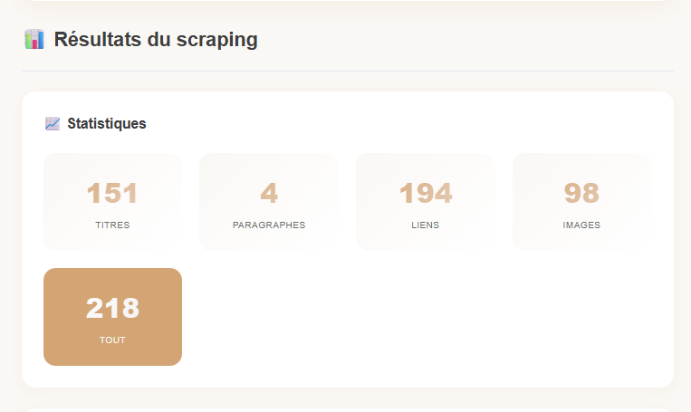


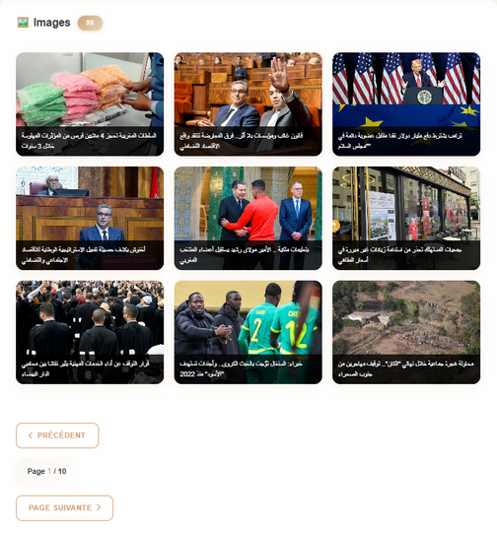
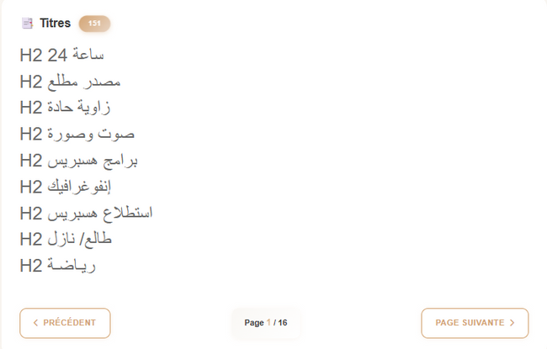
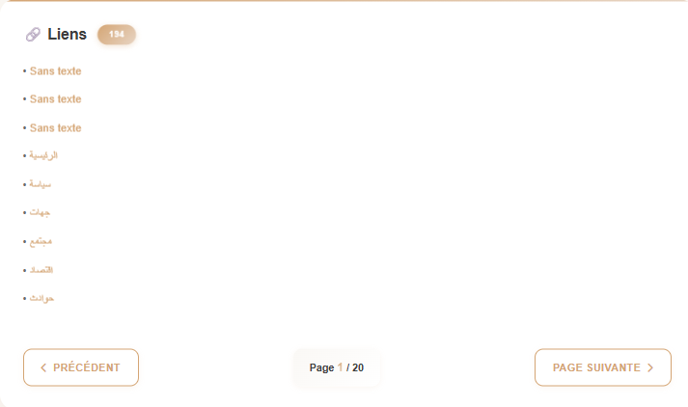
Tool page

Slide 10
Conclusion

Slide 11
Merci !

